Slide 1
NOTRE ÉQUIPE POLYVRAC : KINAZA SAID ANTOINE ZOUDE LÉA ROUAHI BENJAMIN PRIAUD ARTHUR VAIN LOGAN PAQUIN ANTOINE ROGEZ
PCIS 2020-2021
PRODUIRE / TRAVAILLER
Le Liquid’o’vrac

Slide 2
LE CONCEPT
DÉVELOPPER LE VRAC LIQUIDE
LE CLIENT SE SERT LUI-MÊME , IL CHOISIT LA QUANTITÉ DÉSIRÉE
RÉUTILISATION ET SYSTÈME DE CONSIGNE BOUTEILLES EN VERRE
INTÉRÊT:
RÉDUCTION EMBALLAGES CARTON/PLASTIQUE

Slide 3
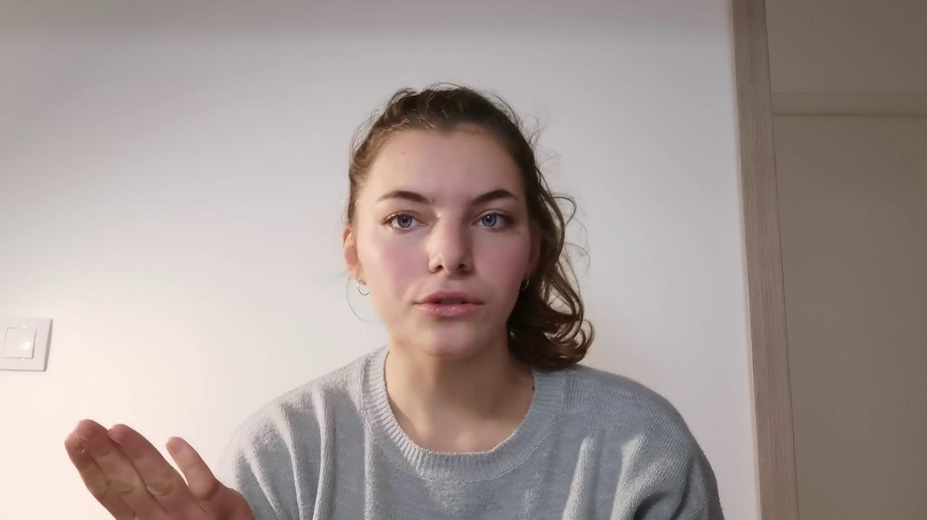
VIDÉO DE PRÉSENTATION

Slide 4
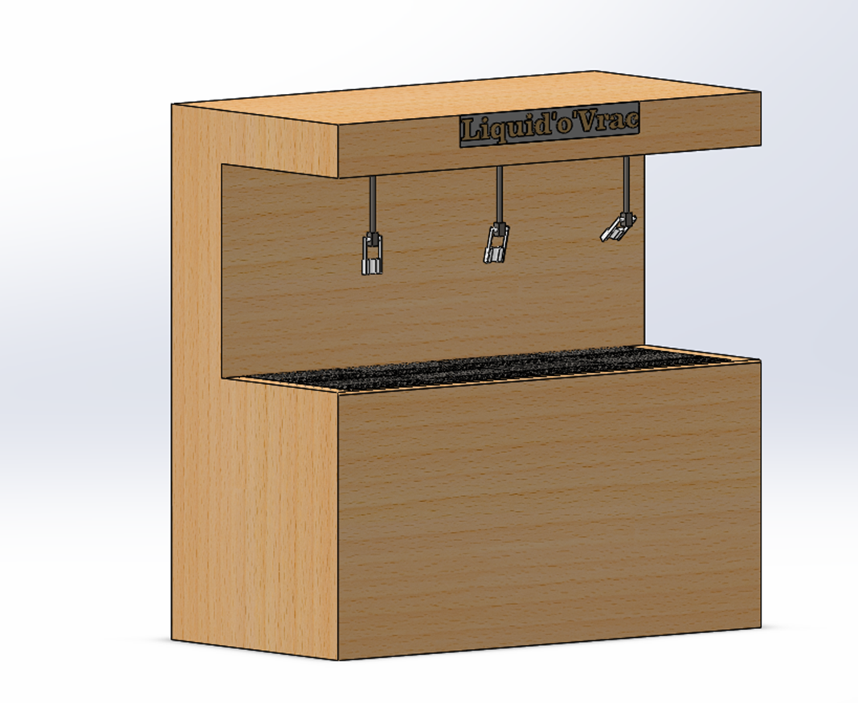
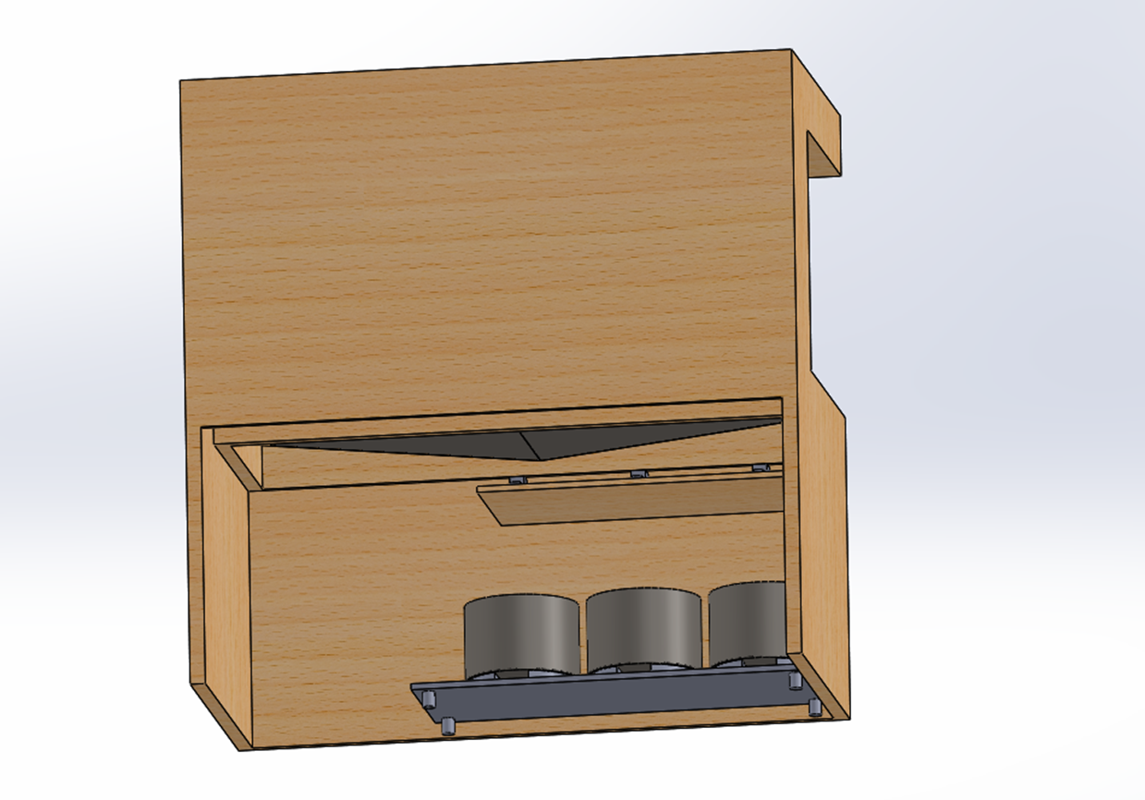
PREUVE DE CONCEPT

Slide 5
